Slide 1
MODULO 1: Segunda Clase
El fenómeno del Niño y la Niña
La corriente del Niño
Como podemos detener el CC
Las Energías Renovables

Slide 2
EL FENÓMENO DE LA NIÑA Y EL NIÑO Y SU IMPACTO EN EL CC?
“De año en año, se producen extremos climáticos (sequías – inundaciones) en diferentes partes del planeta, como resultado de la variabilidad natural del clima. El ciclo El Niño, La Niña - Oscilación del Sur (OS)es, tal vez, el componente más conocido en la variabilidad climática interanual, cuya señal se percibe en diferentes regiones del planeta.
El ciclo El Niño, La Niña - Oscilación del Sur se destaca por generar marcadas oscilaciones en las variables climatológicas (temperatura del aire y precipitación, por ejemplo) que lo hace notar más fácilmente sobre otros componentes de la variabilidad climática interanual (año tras año). Y, en efecto, las fases extremas de este ciclo, son ampliamente conocidas por el impacto social, económico y ambiental que causa. Esa es la razón principal por la cual se ha prestado mayor atención a estos fenómenos.
El Ciclo El Niño, La Niña – Oscilación del Sur, es un proceso natural y recurrente, cuyos períodos de ocurrencia han fluctuado en el último medio siglo, entre 3 y 7 años. Se puede afirmar que El Niño, La Niña y la Oscilación del Sur, son fenómenos que resultan de la compleja interacción entre el océano y la atmósfera, en la escala climática, principalmente. Esta conexión tan estrecha, ha llevado incluso a la confusión de muchos, quienes presentan a El Niño y La Niña como fenómenos atmosféricos; estos, aunque originados principalmente por la interacción con la atmósfera, son oceánicos. La Oscilación del Sur es la respuesta atmosférica a las condiciones térmicas del océano.”
“El Niño- Oscilación del Sur” (ENOS, en español; ENSO en inglés) incluye la fase cálida (El Niño) y fría (La Niña) del ciclo.
Fuente: Pabón Caicedo, José Daniel; Montealegre Bocanegra, José Edgar. Los fenómenos de El Niño y de La Niña, su efecto climático e impactos socioeconómicos. Bogotá: Academia Colombiana de Ciencias Exactas, Físicas y Naturales, 2017.

Slide 3
El Niño- Oscilación del Sur” (ENOS, en español; ENSO en inglés) incluye la fase cálida (El Niño) y fría (La Niña) del ciclo
En una situación neutra, los vientos alisios empujan el agua superficial del Pacífico hacia el oeste, y la circulación atmosférica asociada (circulación de Walker para los avanzados) produce lluvias en el Pacífico Occidental (por ejemplo Indonesia) y condiciones secas en el Pacífico Oriental (por ejemplo Ecuador).
Las condiciones La Niña serían similares pero con unos vientos alisios más intensos, lo que produce lluvias muy intensas en Indonesia y sequías extremas en Ecuador.
El Niño empieza a desarrollarse cuando esos vientos se relajan. En ese momento, todo el agua cálida que está apilada en el Oeste del Pacífico empieza a moverse como una enorme marea (onda de Kelvin) hacia el continente americano, y con ella las nubes de convección que producen las lluvias.
Esto produce lluvias intensas en Ecuador y sequía e incendios en Indonesia.
La onda de Kelvin puede llevar mucha fuerza, tanto que se esparce por todo el continente atrapada en la costa, desde Chile hasta Canadá, lo que suele producir el colapso de las pesquerías, ya que el agua cálida evita la llegada de nutrientes a la superficie.
Por lo tanto, los eventos de El Niño y la Niña producen cambios en el océano y en la atmósfera a nivel global y uno de los sitios que suele verse afectado cuando El Niño asoma es Etiopía, en el este de África.
Fuente: http://paleociencia.weebly.com/blog/category/all/7

Slide 4
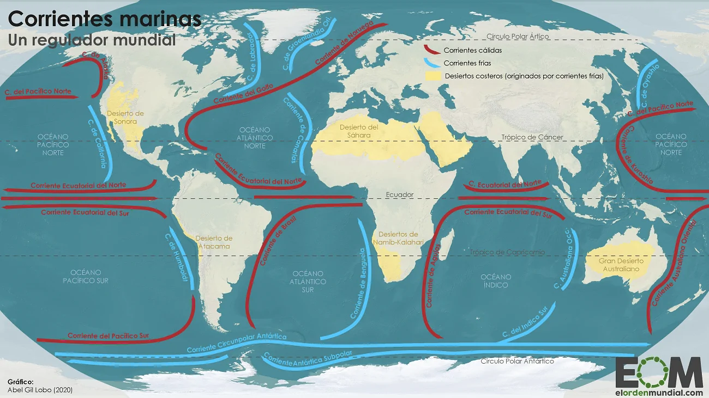
El fenómeno del Niño y la Corriente del Niño
La corriente El Niño se hace referencia a una corriente marina de agua ligeramente cálida proveniente de occidente hacia el oriente en el área ecuatorial del Pacífico que anualmente, por el mes de diciembre, aparece frente a las costas de Perú y Ecuador.
Debido a que esta corriente se presenta en esta época del año, los nativos la relacionaron con la Navidad y le dieron el nombre de El Niño, asociándola a la creencia cristiana del nacimiento de Jesús.
En épocas durante las cuales se observaban calentamientos anormales de las aguas del mar en esta región, la gente asumía que la corriente El Niño se manifestaba con mayor intensidad y denominó estos eventos anómalos como fenómeno El Niño para destacar la “inusual intensidad” de la corriente del mismo nombre.

Slide 5
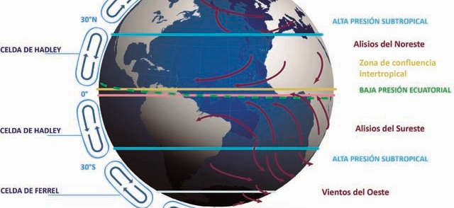
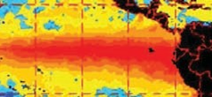
COMO Y PORQUE PORQUE SE PRODUCE EL FENÓMENO DEL NIÑO Y LA NIÑA?
Se puede afirmar que El Niño, La Niña y la Oscilación del Sur, son fenómenos que resultan de la compleja interacción entre el océano y la atmósfera, en la escala climática.

Slide 6
VARIACIONES DEL ÍNDICE DE LA OSCILACIÓN DECADAL DEL PACIFICO ENTRE 1900-2017

Slide 7
EVIDENCIAS HISTORICAS DEL FENOMENO DEL NIÑO
Las primeras indicaciones acerca de esta oscilación fueron sugeridas ya en 1897 por H.H. Hildebrandsson quien graficó secuencias de cerca de 10 años de datos de presión atmosférica de 68 estaciones y notó aparentes variaciones interanuales en algunas series analizadas que mostraban un balancín entre la presión atmosférica observada en Sur América y en Indonesia.
La Oscilación del Sur (OS) se identificó por los años 20 del siglo XX (Brooks y Braby, 1921; Walker, 1923). Wallace y otros, 1998, en su reseña histórica citan a Brooks y Braby, 1921 como los investigadores que dieron los primeros pasos en la detección de la OS al encontrar oscilaciones interanuales en la precipitación que asociaron a variaciones en el campo del viento de la región
Los escritos de los colonos españoles de los asentamientos a lo largo de las costas de Perú y Ecuador, que datan desde el siglo XV, dan alguna evidencia de la presencia de El Niño al describir situaciones relacionadas al comportamiento climático y marino típicas durante este fenómeno. Se anota, por ejemplo, que los aborígenes informaron a los colonos que los vientos del Mar del Sur (Océano Pacífico) soplaban periódicamente de la costa al mar, pero en otras ocasiones soplaban en sentido contrario o incluso se volvían tenues al punto de que no era posible navegar por vela (Jiménez 1987).
A pesar de que la existencia de la “corriente El Niño” se conoce formalmente desde principios del siglo XX, la relación de esta con las variaciones climáticas en distintas partes del globo, no se evidenció sino hasta la década de los sesenta (Stolz 1998).

Slide 8
EFECTOS DEL FENOMENO DEL NIÑO Y LA NIÑA
Los fenómenos de El Niño y de La Niña traen asociados efectos en el ambiente marino del océano Pacífico y en la zona costera de los continentes e islas que son bañados por éste; las alteraciones de temperatura y salinidad de las aguas marinas, así como las variaciones del nivel del mar son las consecuencias más notables en esta región.
El efecto en el ambiente marino y costero en la región en donde se desarrollan los fenómenos es tal vez fácil de comprender si se considera la exposición directa de este medio regional a los cambios térmicos generados por El Niño y La Niña. No ocurre lo mismo con los efectos climáticos que se observan en lugares distantes del escenario de su desarrollo, ya que la cadena causa - efecto no es tan obvia para el simple observador.
A pesar de que la existencia de la “corriente El Niño” se conoce formalmente desde principios del siglo XX, la relación de esta con las variaciones climáticas en distintas partes del globo, no se evidenció sino hasta la década de los sesenta (Stolz 1998)

Slide 9
EFECTOS GLOBALES DEL FENOMENO DEL NIÑO Y LA NIÑA
1 Efectos en el ambiente marino y costero del Océano Pacífico
El océano Pacífico, particularmente en la zona tropical, es la región en la que se registran las mayores alteraciones del medio marino con la ocurrencia de los fenómenos El Niño y La Niña.
Los efectos más notables que dichos fenómenos generan en la zona pelágica y nerítica son las anomalías de la temperatura (positivas con El Niño y negativas con La Niña) y las variaciones en la profundidad de la termoclina; a estas se asocian las alteraciones de los patrones de salinidad y densidad.
Durante El Niño predominan entonces, aguas cálidas y pobres en nutrientes, escaseando entonces, los herbívoros planctónicos y desapareciendo las anchovetas al igual que las aves guaneras que de ellos se alimentan; mueren igualmente pequeños peces, calamares y elementos del zooplancton de aguas frías. Con el fenómeno se eleva la temperatura superficial del mar en esta región en cerca de 7°C. Esto incide en la migración de especies de peces a aguas más frías localizadas en otras latitudes o sectores del océano o a mayores profundidades.
Impacto en las migraciones de peces, especialmente de los salmones en el hemisferio norte.
La proliferación de ciertos tipos de marea roja en sectores de la zona costera de Chile. (La marea roja es un fenómeno natural consistente en el desarrollo masivo de fitoplancton, particularmente algunas especies de dinoflagelados)
Una reducción registrada por esa época en el número de leones marinos de la isla de Santa Catalina (California). También se registra reducción de la población de cetáceos en la costa pacífica Suramericana; en 1982-83 la abundancia en la costa de Perú de ballena azul, ballena de Bryde, ballena de aleta, ballena jorobada y cachalote disminuyó en 65.4 %

Slide 10
EFECTOS GLOBALES DEL FENOMENO DEL NIÑO Y LA NIÑA
El efecto climático del fenómeno El Niño en diferentes regiones del planeta.

Slide 11
Efectos climáticos observados en el planeta, durante la ocurrencia de los fenómenos de El Niño El color rojo muestra las regiones con temperatura del aire por encima de lo normal (más cálidas que lo normal); el color anaranjado, las zonas con déficit de lluvias; el color azul – las zonas con más lluvias que lo normal. Fuente: CPC/NCEP/NOAA, Estados Unidos de América.
b) verano del hemisferio norte
a) invierno del hemisferio norte

Slide 12
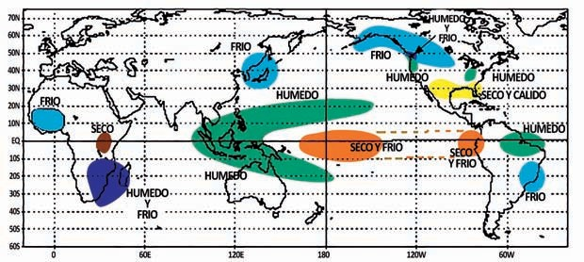
Efectos climáticos observados en el planeta, durante la ocurrencia de los fenómenos La Niña. El color rojo muestra las regiones con temperatura del aire por encima de lo normal (más cálidas que lo normal); el color anaranjado, las zonas con déficit de lluvias; el color azul – las zonas con más lluvias que lo normal. Fuente: CPC/NCEP/NOAA, Estados Unidos de América.
a) invierno del hemisferio norte
b) verano del hemisferio norte.

Slide 13
Efecto climático de los fenómenos de El Niño y de La Niña en los países de la Comunidad Andina de Naciones
Los aspectos más destacados del efecto climático del fenómeno de El Niño en la región CAN son los siguientes:
incremento de la temperatura del aire en gran parte de la región;
abundantes lluvias en la vertiente del Pacífico de los diferentes países andinos, particularmente en la franja ecuatorial o costa Pacífica del norte de Perú, Ecuador y sector sur del Pacífico colombiano;
déficit de precipitación en el sector interandino (sierra, altiplanos, valles interandinos) y en la región Caribe.
Aunque no es simétricamente inverso, el efecto climático del fenómeno La Niña es prácticamente lo contrario, a saber:
las temperaturas medias mensuales tienden a estar por debajo de lo normal,
llueve menos que lo normal en el sector ecuatorial de la costa Pacífica y
llueve más en la parte interandina.

Slide 14
EFECTO CLIMATICO DEL FENOMENO DEL NIÑO Y LA NIÑA EN CHILE
El clima chileno está fuertemente influido por el fenómeno de El Niño-La Niña. Cuando se está en presencia de la fase cálida “El Niño”, el anticiclón se repliega más al norte o bien se debilita y divide en dos, una fracción se mantiene frente a la costa norte y la otra se desplaza a regiones australes, provocando sequías en Aysén y Magallanes, mientras los frentes ingresan con frecuencia trayendo lluvias a la zona central.
Contrariamente durante la fase fría de La Niña, el anticiclón se refuerza, y avanza hacia la zona central y centro sur, ejerciendo un efecto de bloqueo de los frentes, lo que no pueden ingresar al centro del país, propiciando lo que se asocia a una sequía (ODEPA, 2016).
El informe preparado por la ODEPA (2016) señala que existen los ciclos de sequía de corto plazo y los que tienen una longitud de 10 a 20 años, en los cuales pasamos por periodos lluviosos y secos, fenómeno es conocido como la Oscilación Decadal del Pacífico. Desde el inicio de los años 2000 se está cruzando por un periodo seco asociado mayormente a la Oscilación Decadal del Pacífico, lo que ha traído una alta frecuencia de episodios de aguas oceánicas frías y la consecuente menor pluviometría, junto a un aumento en la duración de las Niñas
En el último periodo la llamada “mega sequía 2008-2015” ha roto varios récords históricos, coincidiendo justamente con los años más cálidos de los últimos 100 años, ha registrado el mayor número de años consecutivos con precipitaciones deficitarias (6 años entre 2010 y 2015) y registra el mayor número de años consecutivos con déficit hídrico superior a los 1.000 mm/año (10 años entre 2005 y 2015). Esto último se debe no sólo a la menor pluviometría registrada durante esta sequía, sino al progresivo aumento de la evapotranspiración que la ha elevado desde los 1.150 mm por año en 1900 a más de 1.300 mm/año en los años recientes (ODEPA, 2017)

Slide 15
Lectura Obligatoria para el tema del Niño y la Niña
Antecedentes históricos y descripción del fenómeno El Niño, Oscilación del Sur. History and description of “El Niño, Southern Oscillation” phenomenon. JENNY MATURANA MÓNICA BELLO MICHELLE MANLEY Servicio Hidrográfico y Oceanográfico de la Armada de Chile Departamento de Oceanografía Errázuriz 254, Playa Ancha, Valparaíso
http://www.cona.cl/pub/libro_elnino/1maturana.pdf

Slide 16
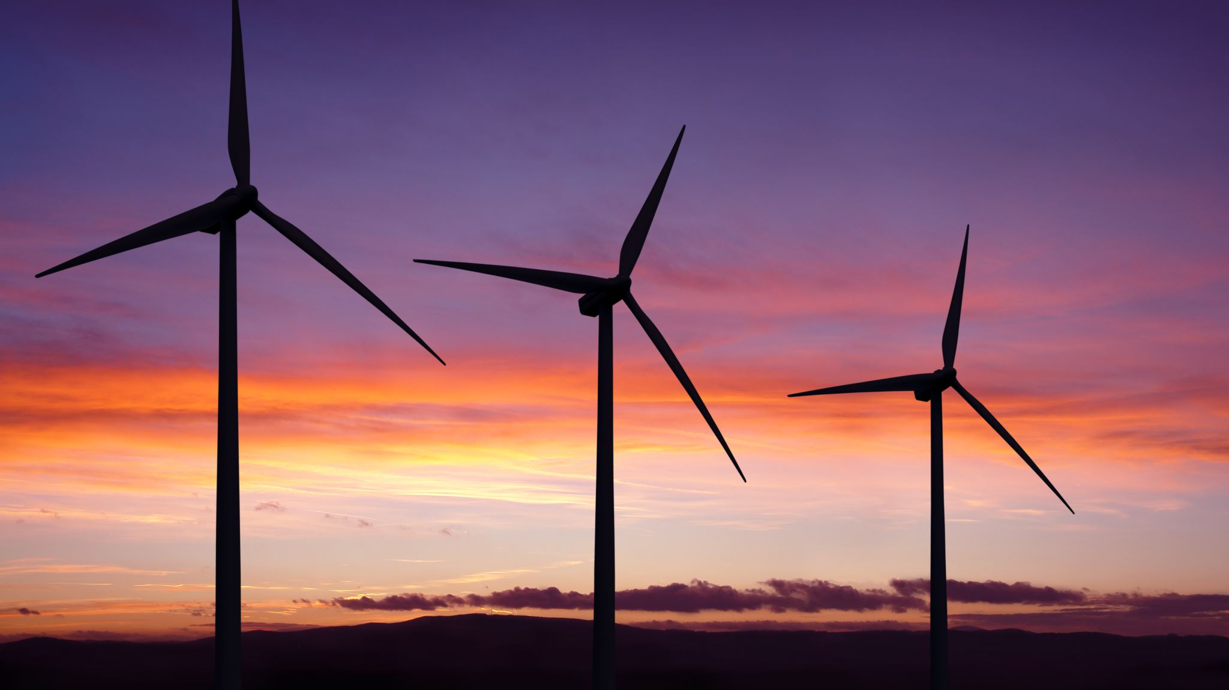
LAS ENERGÍAS RENOVABLES

Slide 17
CUALES SON LAS ENERGIAS RENOVABLES
1. Biocombustibles
Los biocombustibles utilizan materiales tan diversos como cereales o aceites desechados para hacer un combustible alternativo a los derivados del petróleo.
2. Biomasa
La Biomasa es el conjunto de los residuos orgánicos que genera la sociedad, desde los de la bolsa de basura del consumidor hasta los residuos agrícolas, ganaderos o forestales.
3. Eólica
La tecnología eólica es una de las renovables más consolidadas y la de más potencial de desarrollo para los próximos años.
4. Geotérmica
La energía geotérmica se produce a partir del calor del interior de la Tierra. La geotermia superficial va de los cero hasta unos 300 metros y a partir de ahí se denomina geotermia profunda.
5. Hidráulica
Las grandes presas producen el 20% de la electricidad mundial y el 7% de la energía total. La energía hidroeléctrica reduce un 13% la emisión de agentes contaminantes a la atmósfera, aunque también es criticada por su impacto ambiental y social,
6. Solar
La energía del sol se aprovecha de muchas formas. Los paneles fotovoltaicos de los tejados son los más conocidos, pero la evolución tecnológica ha logrado cuatro generaciones y diversas variedades:
7 y 8. Undimotriz y mareomotriz
La tecnología undimotriz aprovecha la energía del movimiento de las olas. Diversos prototipos se prueban en países como Portugal, Noruega o España.

Slide 19
Como podemos detener el cambio climático: Algunas Ideas
1. Manejo de los Refrigerantes
El problema : Cada refrigerador en su casa o en el super mercado, cualquier aire acondicionado contienen refrigerantes químicos que absorben y generan calor que permiten mantener los alimentos fríos, los edificios y vehículos a una temperatura constante .
Estos refrigerantes específicamente los clorofluorcarbonatos (CFCs) y los hidroclorofluo carbonatos lanzados al aire comenzaron a obstruir el Ozono, que es esencial en la absorción de la radiación ultra violeta del sol , creando verdaderos hoyos de alta radiación en especial en el hemisferio sur. Gracias al Protocolo de Montreal de en Sustancias que afectan en horizonte de Ozono se ha logrado controlar este problema.
Soluciones en progreso: En octubre 2016, en la reunión de más de 170 países en Rwnda , negociaron para para solucionar el problema de los HFCs Asi, se modificó el Protocolo de los países de bajos ingresos comenzaran en el 2019 y se expenderá a los de menor ingreso entre 2024 . Utilizando sustitutos del HFC disponibles en el mercado en base de amonio y propano. Este acuerdo es mandatorio para los países.

Slide 20
Como podemos detener el cambio climático: Algunas Ideas
2. Turbinas de Viento
El problema:
Al comparar la energía del viento con los combustibles fósiles, la primera muestra cero emisiones.
Sin embargo la energía del viento tiene sus problemas. El tiempo difiere en el mundo y es posible que en algunas regiones las turbinas de viento no funcionen permanentemente o no funcionen. Los críticos señalan que las turbinas son ruidosas, contaminan el paisaje y son dañinas para las aves y aves migrantes.
Otro impedimento es que los subsidios de los gobiernos no son parejos. El FMI ha señalado que los subsidios directos e indirectos a la energía generada por fuentes fósiles recibió mas de 5. 3 trillones en 2015 en comparación con los 12.3 billones desde el 2000 a la energía generada por el viento.
Soluciones en Progreso
Actualmente 314.000 turbinas de viento entregan el 3,7 % de la electricidad global. Pronto se espera que este número aumente a pesar de la disminución del precio de los combustibles fósiles. La energía del viento sigue siendo competitiva y de menor costo que la energía eléctrica generada por el carbón.
En USA la energía potencial de tres estados: Kansas, Dakota del Norte y Texas, es suficiente para suplir la demanda de todo el país.
Las tecnologías actuales permiten disminuir las fluctuaciones producción y demanda. Nuevas redes de distribución de han acercado la oferta con la demanda. Nuevas turbinas están solucionando los problemas ocasionados a las aves y en especial a las migrantes.
Reducciones en los costos en la producción de energía del viento en una década será la energía más barata.

Slide 21
Como podemos detener el cambio climático: Algunas Ideas
3. Reducción de la perdida de Alimentos
Soluciones en Camino
Las metas de las Naciones Unidas para el Desarrollo Sustentable tienden a reducir a la mitad la pérdida de alimentos a nivel del distribuidor consumidor en el año 2030, así como la reducción de las pérdidas ocasionadas en la producción y cadenas de distribución

Slide 22
Como podemos detener el cambio climático: Algunas Ideas
4. La Dieta Alimenticia
El Problema:
La dieta en el mundo occidental tiene un alto componente en el clima. La cifras más conservadoras consideran que la crianza de vacunos aporta el 15 % de los gases de efecto invernadero. Otros suben esta cifra al 50 %.
Un manejo adecuado y disminución del consumo de productos de la ganadería, carne y lactos disminuiría los gases de efecto invernadero. Incremento en consumo de frutas, granos y legumbres.
Los rumiantes como las vacas son potentes generadoras de gases de efecto invernadero, en el proceso de digestión de sus alimentos. Además, los procesos de uso de la tierra asociados la ganadería producen emisiones dióxido de carbono y los abonos y fertilizantes generan óxidos de nitritos.
El sobre consumo de proteína animal tiene un alto costo en la salud humana. Exceso de consumo puede llevar a ciertos tipos de cáncer, enfermedades al corazón, ataques, incrementando la morbilidad con el aumento en los costos de salud.
Soluciones en progreso: Con billones of personas comiendo varias veces al día, imagínense como podemos contribuir a la solución del problema. Es posible comer bien en términos nutritivos y placentero, consumiendo menos productos de la cadena de alimentos y así bajando las emisiones.

Slide 23
Como podemos detener el cambio climático: Algunas Ideas
5. Restauración de los Bosques Tropicales
El Problema:
En las reciente décadas los bosques tropicales localizados entre los 23,5 grados norte y sur del ecuador ha sufrido una fuerte disminución, fragmentación, degradación y disminución de la fauna y flora. En un momento alcanzaron al 12 % de la masa forestal del mundo, hoy solo alcanzan al 5 %.
Cuando perdemos bosques en favor de la agricultura y de asentamientos humanos se incrementan las descargas de dióxido de carbono en la atmósfera-. La pérdida de los bosques tropicales solo son responsables del 16 a 19 % de los gases de efecto invernadero causados por la actividad humana.
Soluciones en progreso: La restauración de los bosque tropicales de manera pasiva o intencional es ahora una tendencia en crecimiento . En la medida que restauramos el ecosistema aparece la vida, los árboles, el suelo, la presencia de las hojas y de otra vegetación que absorben y disminuyen el calentamiento global. En 2011, el Desafío de Bonn planteo la ambiciosa meta de restaurar mas o menos 185 millones de hectáreas para el año. En 2014 en New York la Declaración Forestal agrego la meta de restaurar 435 millones de hectáreas al año.
Si lo anterior se produce un total de 12 a 33 giga toneladas de CO2 serán removidas de la atmósfera terrestre.

Slide 24
El humo se alza del incendio en la reserve de bosque de Lluvia en la Amazona al sur de nuevo Progreso en el Estado de Parana, Brasil el 15 de Agosto de 2020

Slide 25
La manera más efectiva para solucionar el cambio Plantar 1 trillón de árboles

Slide 26
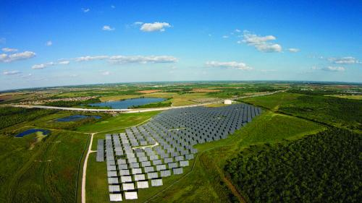
Como podemos detener el cambio climático: Algunas Ideas
6. Educación en la Niñas
Según el estadounidense Gary T. Gardner, la baja escolaridad de las mujeres en algunos países provoca un directo impacto en el medio ambiente.
7. Planificación Familiar
El problema central en el mundo es que las mujeres en muchos países pobres no tienen el poder de escoger cuántos niños quieren tener”
8. Fincas Solares
9. Silvo-Pasturas
10 Techos Solares

Slide 27
Generación de energía solar en los techos de las viviendas urbanas: Electricidad o Calor

Slide 28
Mega campos de energía solar en Desierto de Atacama, Chile

Slide 29
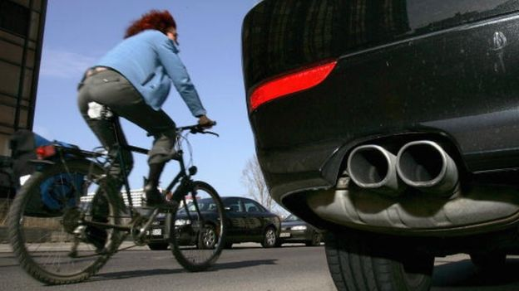
Como podemos detener el cambio climático: Otras Ideas
Cambiando las ampolletas tradicionales por otras de bajo consumo: Sustituyendo unas bombillas por otras puedes ahorrar más de 45 kilogramos de CO2 al año.
• Evitando el uso del agua caliente: para calentar el agua necesitamos mucha energía.
¿Sabías que lavando tu ropa con agua fría ahorras unos 150 kilos de CO2?
• Comprar productos con papel reciclado.
• Promoviendo la conducción eficiente: utilizando la marcha adecuada a la velocidad o no frenando o acelerando bruscamente.
Uso de ampolletas LED
Uso de calentadores de agua con energía solar

Slide 30
El reciclaje del aluminio es una forma de subsistir para muchas personas
Familias enteras de países en vías de desarrollo se dedican a recolectar latas de la basura, para luego compactarlas y venderlas a empresas dedicadas al reciclaje del aluminio. Para estos recolectores esta actividad representa una fuente importante de ingresos y su medio de vida.
El aluminio tiene otras características que le hace interesante para ser reciclado:
Alto rendimiento energético: El reciclado de los productos de aluminio bajarán los costos de energía necesarios para producir el aluminio primario, que son del orden del 35% del costo total.
Utilización infinita: El mismo aluminio puede ser refundido o reciclado infinitamente sin perder sus características físico químicas.
Productos iguales: Los lingotes obtenidos en el reciclado pueden ser utilizados para hacer los mismos productos que fueron reciclados. La lata de aluminio reciclada volverá a ser lata.
Proceso controlado: El reciclaje genera residuos, los que tratados de forma adecuada no perjudicarán el medio ambiente.
Preservación de reservas naturales: El reciclado de una tonelada de aluminio propiciará la no utilización de 5 toneladas de bauxita. De esta manera se ayuda en la recuperación de los recursos naturales que tenemos en el planeta.

Slide 31
Los envases de comida precocinada o las vajillas desechables de los restaurantes de Fast Food son algunas de las grandes contribuyentes de residuos de plástico al Medio Ambiente. Reciclado
Reciclado Mecánico
Reciclado Químico
El reciclado mecánico proviene de:
Contenedores de envases, donde el plástico supone alrededor del 50% de los residuos y es muy fácil de separar.
Masa de Basura normal, que habrá sido separada previamente en las grandes plantas como las de Valdemingómez en Madrid.
En este proceso de Reciclado, el plástico es troceado para su posterior reutilización, a menudo se mezcla con arena para conseguir estructuras similares a la firmeza del Hormigón. Muchos de los postes urbanos que se colocan para evitar el parking en las ciudades, están rellenos de este material.
El proceso mecánico es el más evolucionado en el Reciclaje de plásticos, y también el más extendido. Los procesos químicos no están desarrollados ni implantados en todos los países, pero los resultados y su alto grado de aprovechamiento de los plásticos reciclados, auguran una importante proyección en el futuro
Dentro de esta categoría entran varios procesos en los que se separan las moléculas dando a lugar a nuevas materias. Entre ellos los más conocidos son:
Proceso de Pirolisis: mediante la aplicación de calor en vacío
Gasificación: extracción de gases mediante la aplicación de calor y oxígeno
Metanólisis: avanzado proceso que consiste en la utilización de metanol para el Reciclaje del PET.(tereftalatio de polietileno, de etileno)envases de bebidas
Quimiolisis: se aplican entre otros procesos de hidrólisis para reciclar y obtener nuevos plásticos.
Hidrogenación: se emplea como dice su nombre, el hidrógeno y el calor.

Slide 32
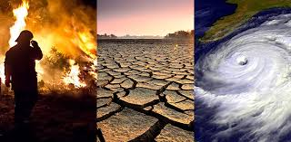
Aumento de temperatura Esto significa que las olas de calor en verano más implacables y duraderas. Se prevé que las temperaturas suban hasta 6ºC en 2100, lo que provocará un incremento de las condiciones de aridez, así como más eventos extremos de precipitación.
EFECTOS DEL INCREMENTO DE LAS TEMPERATURAS Y EFECTOS EN EL
CAMBIO CLIMÁTICO.
Aumento del nivel del mar.
Olas de calor.
Tormentas asesinas.
Sequía.
Especies en extinción.
Enfermedades.
Desaparición de glaciares.
Guerras.
Inestabilidad económica.
Destrucción de ecosistemas.

Slide 35
Propuestas de ideas para el CC
1. Javier Castro
2. Lucas López
3. Cristóbal Lepe
4. Valentina Pérez
5. Valentina Boza
6. Lidia Fernández
7. Víctor Soto
8. Abel Sandon
9. María del Mar Hinojosa
10. Francisca Freire
11. Manuel Ignacio González
12. Einer F Pregran
13 Valentina Canales F.

